Slide 1
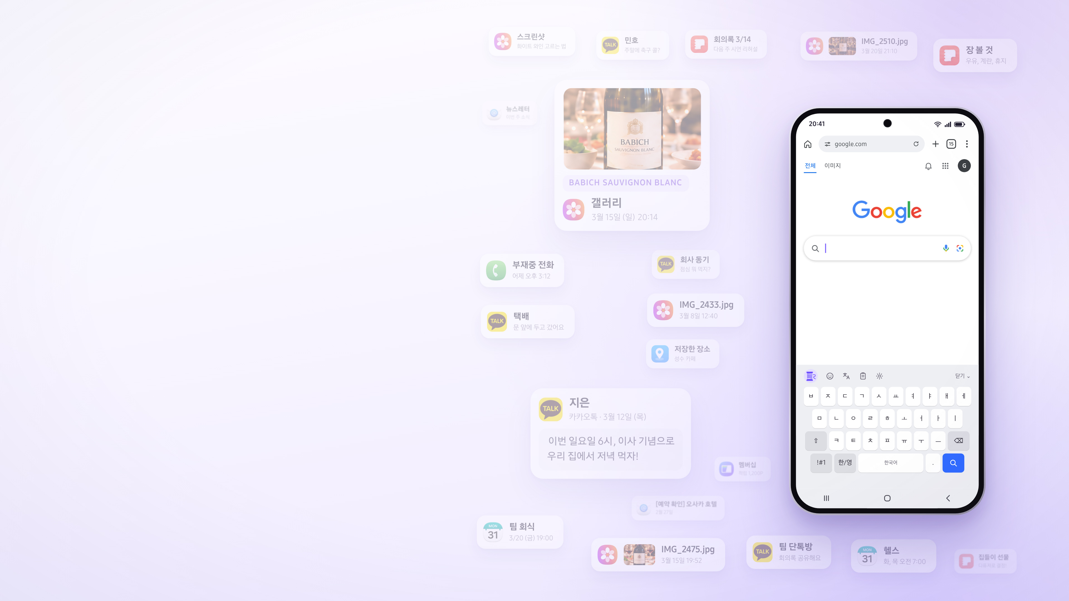

Weave Assist
흩어진 기억을 엮어, 지금을 완성하다
이재웅
양서윤
장이준
이지현
조성빈
AI System Team
AI Core Team
오디오개발Lab
Notes:
표지(반복 영상). 안녕하십니까, 흩어진 기억을 엮어 지금을 완성하는 온디바이스 AI, Weave Assist 발표를 맡은 발표자입니다. 본 덱은 UX 2를 현우 선배 추천 도수치료 병원(바른마디 마취통증의학과) 시나리오로 구성한 Argon 교체안입니다.

Slide 2




MOTIVATION
분명 기록해 뒀는데, 찾을 수 없는 기억
카톡 / 문자
· 엄마가 말했던 그 빵 이름?
10:24
사진
· 강화도에서 찍은 고양이 사진?
어제 간 이자카야 집 이름
검색 결과가 없습니다.
노트
· 회의 때 적어둔 그 링크?
지도
· 1년 전 다녀온 찌개집 이름?
대화도, 사진도, 메모도 분명 다 남아 있는데
막상 꺼내 쓰려면 여전히 내가 직접 앱을 뒤져야 합니다.
내 휴대폰 안에는 이미 모든 답이 들어 있습니다.
여러 앱에 흩어져 있을 뿐, 사라진 건 아니니까요.
세상 모든 지식은 AI에게 묻는데, 정작 내 기억은 아직도 찾아 헤매곤 합니다.
Notes:
우리는 매일 카카오톡, 갤러리, 삼성노트, 이메일에 수많은 기록을 남깁니다. 휴대폰 안에는 이미 내가 찾는 모든 답이 들어 있습니다. 여러 앱에 흩어져 있을 뿐 사라진 건 아니니까요. 하지만 대화도, 사진도, 메모도 분명 다 남아 있는데 막상 꺼내 쓰려면 여전히 사용자가 직접 앱을 하나씩 뒤져야 합니다.

Slide 3


PAIN POINTS
기억이 나지 않는 막막한 순간들
어디에 있는지, 무엇이 있는지, 기억이 있었다는 사실까지
01
어느 앱에 있더라?
찾으려는 내용은 알지만, 어느 앱에 남겼는지 헷갈립니다.
노트, 메일, 대화 내역을 하나씩 열어보며 확인합니다.
앱을 하나씩 열어보는 중
02
그 이름이 뭐였더라?
상황만 어렴풋이 기억나고 정확한 이름이 안 떠올라 막힙니다.
그게 이름이 뭐였더라..
일정에서 날짜를 찾고, 갤러리에서 사진을 확인하고, 검색어를 다시 입력합니다.
03
그 얘기를 했었나?
정작 필요한 순간에는 그런 기억이 있었는지조차 잊어버립니다.
스쳐 간 부탁과 작은 약속들, 기록해 두고도 잊어버리곤 합니다.
지현 · 26세 직장인
성빈 · 28세 신입사원
“가족 · 친구들이 흘린 말 한마디를 놓치지 않고
챙겨주고 싶어요.”
“
회의 내용을 찾느라 시간을 낭비하고 싶지 않아요.”
Notes:
일상에서 기억을 꺼내 쓰려 할 때 우리는 세 가지 벽에 부딪힙니다. 첫째, 어느 앱에 있더라? 지난주 미팅 때 요청받은 자료처럼 찾을 내용은 알지만 노트에 적었는지 메일로 받았는지 헷갈려 앱을 하나씩 열어봅니다. 둘째, 이름이 뭐였더라? 상황만 어렴풋이 기억나고 정확한 이름이 떠오르지 않아 검색창 앞에서부터 막힙니다. 셋째, 아 맞다, 깜빡했다! 아내가 출장길 면세점에서 사다 달라던 화장품처럼 정작 필요한 순간에는 그런 부탁이 있었는지조차 잊어버립니다.

Slide 4
영상 넣을 자리
인포그래픽 영상
약 1분 20초, 전체 화면으로 자동 재생
영상을 넣으면 이 안내는 지워 주세요
Notes:
인포그래픽 영상 자리(약 1분 20초, 자동 재생). 새 인포그래픽 영상을 이 장에 넣고, 가운데 안내 표시는 지웁니다. Pain Points의 세 불편 바로 뒤에서, 영상의 세 장면이 하나씩 답하고 Weave Assist 로고로 끝나 Solution으로 이어 갑니다.

Slide 5
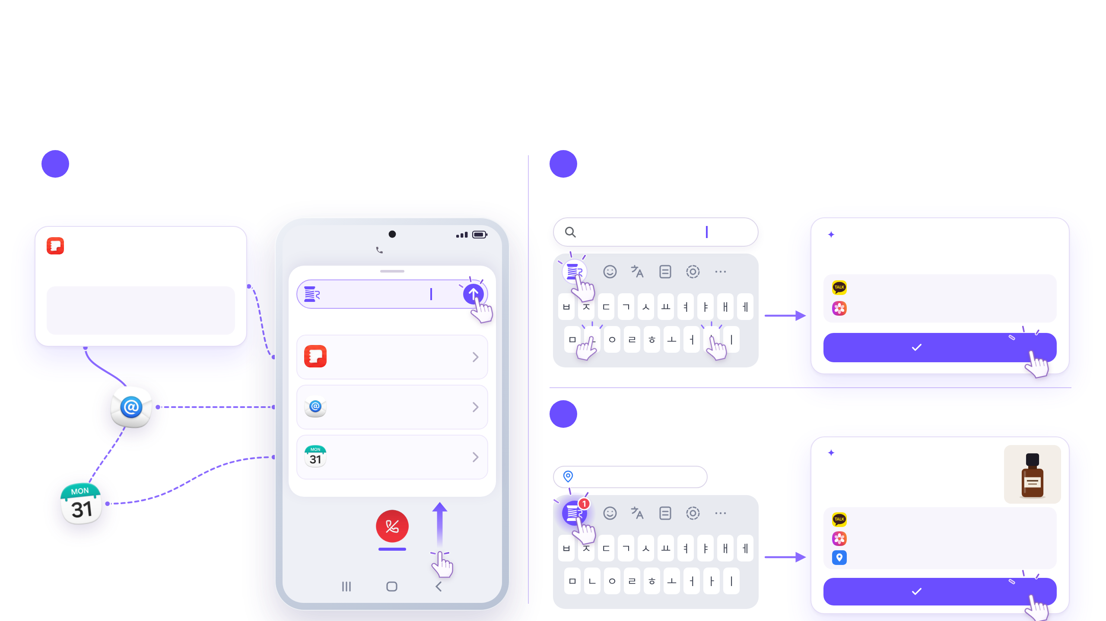
SOLUTION: WEAVE ASSIST
Weave의 핵심 UX 3가지를 소개합니다!
여러 앱에 흩어진 기록을 하나로 엮어, 지금 쓰는 화면 위로 바로 건네는 온디바이스 AI
1
기록 통합 검색
2
단서로 찾는 기억
여러 앱에 흩어진 같은 일의 기록을 한눈에 엮어 보여줍니다.
정확한 이름이 안 떠올라도, 기억나는 상황만으로 찾아줍니다.
13:00
현우 선배 추천 도수치료 병원
자동 완성 추천
삼성노트
10월 28일 (수)
00:48
바른마디 통증의학과
A사 미팅 메모
A사: 유럽 배터리 인증 요청
지난주 A사 요청 자료
톡!
카카오톡 · 현우 선배 ‘역삼역 수기 교정’ 10/14
→ 민수 수석님이 성적서 정리
갤러리 · 네이버 지도 캡처 10월 14일 12:34
연결된 기억
A사 미팅 메모
입력하기
삼성노트 · 10월 28일 (수)
EU_Safety_Report.pdf
3
먼저 건네는 기억
메일 · 민수 수석 · 10월 30일
A사 미팅
미처 못 챙긴 약속과 부탁도, 필요한 순간에 먼저 알려줍니다.
자동 완성 추천
캘린더 · 10월 28일 오후 2:00
현재 위치 · 인천공항 면세 구역
“면세점이야! 그 갈색병
50ml로 사 갈까?”
쓱!
카카오톡 · 아내 ‘동생이 갈색병 써 봤는데’
반짝!
스크린샷 · 에스티 로더 나이트 리페어 50ml
위로 올려 기억 검색
현재 위치 · 인천공항 면세 구역
입력하기
Notes:
이 세 가지 불편을 해결하는 Weave Assist의 핵심 UX 세 가지입니다. 첫째, 기록 통합 검색입니다. 카톡에서 A사 요청 자료를 질문받았을 때 키보드 실타래 버튼을 올리면 삼성노트 회의록과 민수 수석님의 영문 성적서 메일을 한눈에 엮어 보여줍니다. 둘째, 단서로 찾는 기억입니다. 현우 선배가 추천한 도수치료 병원처럼 정확한 이름이 기억나지 않아도 카톡 대화와 네이버 지도 캡처를 연결해 바른마디 마취통증의학과를 바로 찾아줍니다. 셋째, 먼저 건네는 기억입니다. 출장길 인천공항 면세구역에 들어서면 아내가 부탁했던 갈색병 카톡과 면세점 상품 캡처를 엮어 먼저 알려줍니다.

Slide 6


HOW IT WORKS
00
사전 준비
→
01
순간 감지
→
02
질문 다시 쓰기
→
03
연쇄 탐색
→
04
전달
카톡, 캡처, 메모에
매일 쌓이는 일상 기록들
스크린샷
장 볼 것
스크린샷
바른마디 마취통증의학과
우유, 계란, 휴지
[네이버 지도] 연세바른치…
팀 회식
[예약 확인] 비즈니스 호텔
10/23 (금) 19:00
9월 27일
현우 선배
팀 단톡방
이번 주말에 스크린골프 치…
회의록 공유해요
실비 청구 서류
도수치료 영수증·진료비 세…
회의록 10/12
Q3_Report_v2.pdf
다음 주 시연 리허설
어제 오후 6:20
스크린샷
엄마
[네이버 지도] 서울정형외…
반찬 보냈다
현우 선배
택배
역삼역 4번 출구 쪽에서…
문 앞에 두고 갔어요
Notes:
갤럭시에는 카톡 대화, 지도 캡처, 메모, 캘린더 같은 일상 기록이 매일 쌓입니다.

Slide 7
HOW IT WORKS
00
사전 준비
→
01
순간 감지
→
02
질문 다시 쓰기
→
03
연쇄 탐색
→
04
전달
모든 기록을 미리,
벡터와 메타데이터로 색인
스크린샷
장 볼 것
스크린샷
바른마디 마취통증의학과
우유, 계란, 휴지
[네이버 지도] 연세바른치…
[−0.32, −0.63, 0.82, −0.26, …]
[0.24, −0.85, 0.41, −0.17, …]
[−0.39, −0.02, −0.59, 0.43, …]
{ date: "2026-10-14",
app: "gallery" }
{ date: "2026-03-09",
app: "notes" }
{ date: "2026-10-14",
app: "gallery" }
팀 회식
[예약 확인] 비즈니스 호텔
10/23 (금) 19:00
9월 27일
[−0.79, −0.89, 0.55, −0.81, …]
[0.70, 0.55, −0.12, 0.53, …]
{ date: "2026-10-23",
app: "calendar" }
{ date: "2026-09-27",
app: "email" }
현우 선배
팀 단톡방
이번 주말에 스크린골프 치…
회의록 공유해요
실비 청구 서류
[−0.35, −0.00, 0.58, −0.43, …]
[−0.80, −0.66, −0.89, 0.85, …]
도수치료 영수증·진료비 세…
{ date: "2026-09-18",
app: "kakaotalk" }
{ date: "2026-03-02",
app: "kakaotalk" }
[0.74, −0.22, 0.22, 0.20, …]
회의록 10/12
{ date: "2026-10-20",
app: "notes" }
Q3_Report_v2.pdf
다음 주 시연 리허설
어제 오후 6:20
[−0.60, −0.75, 0.49, −0.28, …]
[−0.62, 0.74, −0.87, −0.42, …]
{ date: "2026-10-12",
app: "notes" }
{ date: "2026-03-21",
app: "email" }
스크린샷
엄마
[네이버 지도] 서울정형외…
반찬 보냈다
현우 선배
택배
[0.74, −0.24, −0.34, 0.80, …]
역삼역 4번 출구 쪽에서…
[−0.79, −0.73, −0.14, −0.54, …]
문 앞에 두고 갔어요
{ date: "2026-03-11",
app: "kakaotalk" }
[−0.71, −0.14, −0.78, −0.10, …]
{ date: "2026-08-22",
app: "gallery" }
[−0.23, −0.05, −0.55, −0.79, …]
{ date: "2026-10-14",
app: "kakaotalk" }
{ date: "2026-02-26",
app: "kakaotalk" }
Notes:
먼저 00단계 사전 준비입니다. Weave는 사용자가 허용한 기록을 평소에 기기 안에서 미리 정리해 둡니다. (클릭) 모든 기록의 뜻은 벡터로 바꾸고, (클릭) 날짜와 앱 출처는 메타데이터로 함께 저장해 둡니다.

Slide 8

HOW IT WORKS
00
사전 준비
→
01
순간 감지
→
02
질문 다시 쓰기
→
03
연쇄 탐색
→
04
전달
뜻은 숫자 벡터로,
날짜와 앱은 메타데이터로
기기 안에 저장한 모습
현우 선배
2026. 10. 14 (수)
글자
역삼역 4번 출구 쪽에서 거북목 수기 교정 진짜 잘해! 캡처 봐봐
역삼역 4번 출구 쪽에서 거북목
벡터
[−0.71, −0.14, −0.78, −0.10, 0.19, 0.69, −0.54, …]
수기 교정 진짜 잘해! 캡처 봐봐
메타데이터
{ date: "2026-10-14", app: "kakaotalk" }
Notes:
기록 하나를 가까이 보면, 현우 선배의 카톡 원문은 그대로 두고, 뜻은 벡터로, 날짜와 앱은 메타데이터로 저장돼 있습니다. 이 작업은 모두 기기 안에서 충전 중이나 유휴 시간에 미리 이뤄집니다.

Slide 9

HOW IT WORKS
✓
사전 준비
→
01
순간 감지
→
02
질문 다시 쓰기
→
03
연쇄 탐색
→
04
전달
현우 선배가 추천한 병원,
이름이 뭐였더라?
현우 선배가 추천한 도수치료 병원
ㅂ
ㅈ
ㄷ
ㄱ
ㅅ
ㅛ
ㅕ
ㅑ
ㅐ
ㅔ
ㅁ
ㄴ
ㅇ
ㄹ
ㅎ
ㅗ
ㅓ
ㅏ
ㅣ
⇧
ㅋ
ㅌ
ㅊ
ㅍ
ㅠ
ㅜ
ㅡ
⌫
Notes:
목과 어깨가 결려 현우 선배가 추천해 줬던 도수치료 병원을 예약하려고 합니다. 구글에 현우 선배가 추천한 도수치료 병원이라고 적어 보지만, 병원 이름이 떠오르지 않습니다.

Slide 10
HOW IT WORKS
✓
사전 준비
→
01
순간 감지
→
02
질문 다시 쓰기
→
03
연쇄 탐색
→
04
전달
글자 일치로도, 의미 유사도로도
이어지지 않는 병원 캡처
키워드 검색
임베딩 검색
BM25
현우 선배가 추천한 도수치료 병원
현우 선배가 추천한 도수치료 병원
질문 벡터
[−0.79, −0.19, −0.24, −0.44, 0.55, …]
1
2
임베딩 공간
실비 청구 서류
현우 선배
8월에 찍은 다른 정형외과
2026. 10. 20
2026. 9. 18 (금)
스크린샷
도수치료 영수증·진료비 세부내역서
이번 주말에 스크린골프 치러 갈래?
병원 이름 없는 서류 메모
1
스크린샷
일상 안부 카톡
[네이버 지도] 서울정형외…
현우 선배
병원 캡처 이미지엔 ‘현우 선배’나 ‘추천’이라는 글자가 없어요
질문
역삼역 4번 출구 쪽에서…
2
실비 청구 서류
‘거북목 수기 교정·역삼역’만 적힌 카톡
도수치료 영수증·진료비 세…
현우 선배
실비 청구 메모
가까울수록 비슷한 뜻
Notes:
기존 검색이 왜 막히는지 보겠습니다. 왼쪽 키워드 검색 BM25는 도수치료가 적힌 실비 청구 메모와 현우 선배의 옛날 골프 카톡만 찾습니다. 오른쪽 임베딩 검색도 8월에 찍어 둔 다른 정형외과 캡처와 실비 메모만 올릴 뿐입니다. 정작 현우 선배는 도수치료 대신 거북목 수기 교정이라고 표현했고, 병원 캡처에는 현우 선배라는 글자가 없어 두 기록이 이어지지 않습니다.

Slide 11
HOW IT WORKS
✓
사전 준비
→
01
순간 감지
→
02
질문 다시 쓰기
→
03
연쇄 탐색
→
04
전달
Weave는 카톡 속 위치·날짜로
빠진 연결고리를 채웁니다
추론
수기 교정 = 도수치료 문맥 연결
메타 필터
그날 저장한 역삼역 병원 캡처
?
현우 선배
2026. 10. 14 (수)
스크린샷
현우 선배가 추천한 도수치료 병원
10/14 · 역삼역 4번 출구
2026. 10. 14 (수) 12:34
역삼역 4번 출구 쪽에서 거북목
[네이버 지도] 바른마디 마취통증의학과
빠진 한 단계
수기 교정 진짜 잘해! 캡처 봐봐
역삼역 4번 출구 · 수기·체외충격파
멀티홉
찾은 날짜·위치로 캡처 재탐색
바른마디 마취통증의학과
Notes:
Weave는 이 끊어진 고리를 하이브리드 연쇄 탐색으로 잇습니다. (클릭) 먼저 추론 임베딩이 거북목 수기 교정이 곧 도수치료 추천이라는 뜻을 알아보고, (클릭) 거기서 찾아낸 10월 14일과 역삼역 4번 출구라는 단서로 다음 질문을 만들어 멀티홉 탐색을 이어갑니다. (클릭) 마지막으로 메타데이터 날짜 필터로 그날 저장한 캡처를 걸러 바른마디 마취통증의학과를 정확히 찾아냅니다.

Slide 12

HOW IT WORKS
✓
사전 준비
→
01
순간 감지
→
02
질문 다시 쓰기
→
03
연쇄 탐색
→
04
전달
현우 선배가 추천한 도수치료 병원
검색이 막힐 때,
키보드의 실타래 버튼
ㅂ
ㅈ
ㄷ
ㄱ
ㅅ
ㅛ
ㅕ
ㅑ
ㅐ
ㅔ
ㅁ
ㄴ
ㅇ
ㄹ
ㅎ
ㅗ
ㅓ
ㅏ
ㅣ
⇧
ㅋ
ㅌ
ㅊ
ㅍ
ㅠ
ㅜ
ㅡ
⌫
Notes:
이제 단계별로 보겠습니다. 01단계 순간 감지입니다. (클릭) 검색창에서 막힐 때 키보드의 실타래 버튼을 누르면 Weave가 시작됩니다.

Slide 13
HOW IT WORKS
✓
사전 준비
→
✓
순간 감지
→
02
질문 다시 쓰기
→
03
연쇄 탐색
→
04
전달
Query Rewriting
질문 다시 쓰기
처음 질문
“현우 선배가 추천한 도수치료 병원”
1
현우 선배가 언제 어디 병원을 추천했지?
복합 질문을 둘로 나누고,
모르는 단서는 빈칸으로
2
그 단서
와 일치하는 병원 캡처는?
답
Notes:
02단계 Query Rewriting입니다. 한 번에 찾아지지 않는 질문을 둘로 나눕니다. (클릭) 먼저 현우 선배가 언제 어디 병원을 추천했는지, (클릭) 그다음 그 단서와 일치하는 병원 캡처는 무엇인지로 나누고 아직 모르는 단서는 빈칸으로 둡니다.

Slide 14
HOW IT WORKS
✓
사전 준비
→
✓
순간 감지
→
✓
질문 다시 쓰기
→
03
연쇄 탐색
→
04
전달
먼저, 현우 선배의 추천 카톡부터
골프 약속 카톡
Query Rewriting
질문 다시 쓰기
현우 선배
2026. 9. 18 (금)
처음 질문
이번 주말에 스크린골프 치러 갈래?
“현우 선배가 추천한 도수치료 병원”
현우 선배
2026. 10. 14 (수)
역삼역 4번 출구 쪽에서 거북목
1
현우 선배가 언제 어디 병원을 추천했지?
수기 교정 진짜 잘해! 캡처 봐봐
2
그 단서
와 일치하는 병원 캡처는?
10/14 · 역삼역 4번 출구
답
Reasoning Embedding
Hop 1 첫 질문
현우 선배가 언제 어디 병원을 추천했지?
Notes:
03단계 연쇄 탐색 첫 번째 홉입니다. 현우 선배가 언제 어디 병원을 추천했는지를 Reasoning Embedding으로 찾습니다. (클릭) 골프 약속 카톡은 제외되고 10월 14일 현우 선배의 카톡이 연결됩니다. (클릭) 도수치료라는 단어는 없지만 역삼역 4번 출구 쪽에서 거북목 수기 교정 진짜 잘해라는 문맥과 10월 14일이라는 날짜 단서를 확보합니다.

Slide 15
사전 준비
→
순간 감지
→
질문 다시 쓰기
→
2
HOW IT WORKS
✓
✓
✓
03
연쇄 탐색
→
04
전달
반복
저장 날짜로 먼저 거르고,
그날 찍은 지도 캡처 중에서
Query Rewriting
필터 date: "2026-10-14"
질문 다시 쓰기
강남역 치과 캡처
다른 날 (8/22)
처음 질문
스크린샷
2026. 10. 14 (수) 12:34
스크린샷
스크린샷
“현우 선배가 추천한 도수치료 병원”
[네이버 지도] 바른마디 마취통증의학과
2026. 10. 14 (수) 18:10
2026. 8. 22 (토) 15:20
역삼역 4번 출구 · 수기·체외충격파
[네이버 지도] 연세바른치과의원
[네이버 지도] 서울정형외과의원
✓
현우 선배가 언제 어디 병원을 추천했지?
강남역 11번 출구 · 사랑니·임플란트
서초역 2번 출구 · 물리치료·도수
date: "2026-10-14"
date: "2026-10-14"
date: "2026-08-22"
2
10/14 · 역삼역 4번 출구
와 일치하는 병원 캡처는?
바른마디 마취통증의학과
답
Reasoning Embedding
Hop 2 다시 쓴 질문
10/14 · 역삼역 4번 출구
와 일치하는 병원 캡처는?
필터
date: "2026-10-14"
Notes:
찾은 단서인 10월 14일·역삼역 4번 출구를 빈칸에 넣어 두 번째 질문을 완성합니다. (클릭) 먼저 메타데이터 날짜 필터로 10월 14일에 저장된 캡처만 남기면 8월 정형외과 캡처는 바로 제외됩니다. (클릭) 남은 두 장 가운데 강남역 치과가 아닌 역삼역 4번 출구 캡처가 연결되고, (클릭) 바른마디 마취통증의학과라는 정확한 병원 이름을 찾아 탐색을 마칩니다.

Slide 16
HOW IT WORKS
✓
사전 준비
→
✓
순간 감지
→
✓
질문 다시 쓰기
→
✓
연쇄 탐색
→
04
전달
카톡 단서가 다음 질문으로,
그 질문이 캡처 속 병원명으로
모두 기기 안에서
Query Rewriting
현우 선배
질문 다시 쓰기
2026. 10. 14 (수)
처음 질문
역삼역 4번 출구 쪽에서 거북목
“현우 선배가 추천한 도수치료 병원”
수기 교정 진짜 잘해! 캡처 봐봐
1
✓
현우 선배가 언제 어디 병원을 추천했지?
스크린샷
2026. 10. 14 (수) 12:34
2
[네이버 지도] 바른마디 마취통증의학과
✓
10/14 · 역삼역 4번 출구
와 일치하는 병원 캡처는?
역삼역 4번 출구 · 수기·체외충격파
답
바른마디 마취통증의학과
탐색 끝
Notes:
찾아낸 병원 이름이 왼쪽 질문 판의 답 칸에 채워집니다. 질문을 둘로 나누고, 카톡에서 찾은 날짜·위치 단서로 다시 질문해 갤러리 캡처 속 병원명까지 정확히 이어 갔습니다. 이 모든 과정은 온디바이스에서 안전하게 실행됩니다.

Slide 17
HOW IT WORKS
✓
사전 준비
→
✓
순간 감지
→
✓
질문 다시 쓰기
→
✓
연쇄 탐색
→
04
전달
현우 선배가 추천한 도수치료 병원
찾은 답
바른마디 마취통증의학과
현우 선배 카톡 10/14 ‘역삼역 4번 출구 수기 교정’
정확한 병원 이름을,
근거 출처와 함께 제안
스크린샷 10/14 12:34 네이버 지도 캡처
✓ 입력하기
Notes:
04단계 전달입니다. 바른마디 마취통증의학과를 현우 선배의 카톡과 10월 14일 캡처라는 근거 출처와 함께 키보드 위로 건넵니다. (클릭) 입력하기를 누르면 바로 검색할 수 있습니다.

Slide 18
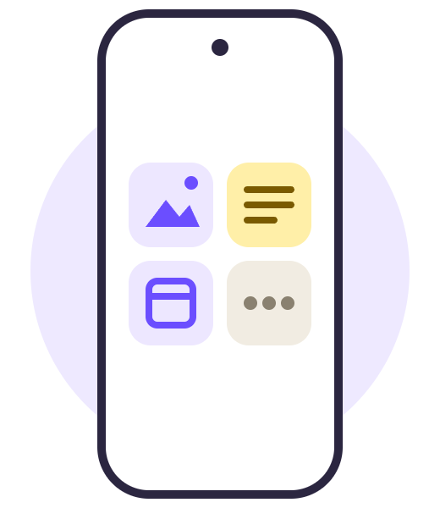
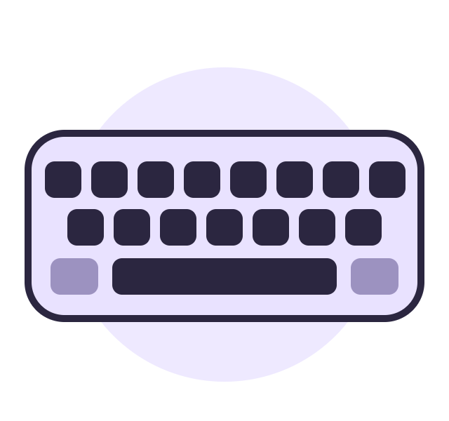



WHY SAMSUNG
기록은 자유롭게, 기억은 단 한 곳에서
앱과 키보드를 잇는, 시스템 레벨의 통합 경험
+
→
오직 갤럭시
안에서!
일상의 기록이 쌓이는 앱
꺼내 쓰는 삼성 키보드
시스템 레벨에서 하나로
갤러리 · 삼성노트 · 캘린더 등
매일 쓰는 입력 화면
앱을 켜지 않고, 바로 꺼내 쓰기
개인화
Personal Data Engine
보안
KEEP, Knox Vault
여러 앱에 흩어진 일상 데이터를 삼성 PDE와 연계해
기기 안에서 통합 이해하고, 나에게 꼭 맞는 기억 경험을 제공합니다
개인의 모든 기억과 색인 데이터는 KEEP 및 Knox Vault로 기기 내부에 암호화 보호되어, 외부 유출 걱정 없이 안심하고 쓸 수 있습니다
Notes:
왜 이 기술이 삼성 갤럭시여야 할까요? 첫째, 여러 앱을 아우르는 시스템 레벨 접근성입니다. 개별 서드파티 앱은 다른 앱의 기록에 접근할 수 없지만, 갤럭시는 삼성 키보드라는 공통 접점 위에서 모든 앱의 맥락을 하나로 이을 수 있습니다. 둘째, Personal Data Engine과의 시너지입니다. 사용자의 선호와 패턴을 이해하는 PDE 위에 구체적인 에피소드 기억을 연쇄 탐색하는 Weave가 더해져 초개인화 경험이 완성됩니다. 셋째, 타협 없는 온디바이스 보안입니다. 가장 사적인 대화와 사진을 다루는 만큼, KEEP과 Knox Vault 기반 암호화로 외부 서버 유출 걱정 없이 오직 갤럭시 안에서 안전하게 동작합니다.

Slide 19







WHY NOW
왜 지금인가
기기 안에서 기록을 이해하고, 이를 실제 사용으로 연결할 온디바이스 AI 개발 인프라가 갖춰지고 있습니다.
기기 안에 남은 기록
갤러리 · 삼성노트 · 캘린더 등
온디바이스 AI 실행 환경
온디바이스 API
온디바이스 AI 모델
온디바이스 AI 연산력
Android AICore
Samsung Gauss Series
NPU
이미지 이해 · 요약 등
모바일용 경량 AI 모델
AI 연산 특화 HW
지금,
가능합니다!
Weave
흩어진 기록을 엮어, 지금의 입력에 연결
기록을 저장하는 기술은 이미 충분합니다.
이제는 쌓인 기록을 필요한 순간에 꺼내 쓰는 경험에 집중할 때입니다.
Notes:
왜 지금이어야 할까요? 첫째, 갤럭시 NPU와 온디바이스 추론형 임베딩 기술의 성숙으로, 과거 서버에서만 가능했던 멀티홉 추론 검색이 이제 모바일 기기 안에서 빠르게 돌아갑니다. 둘째, 삼성 키보드와 Knox 보안 인프라가 이미 준비되어 있습니다. 셋째, AI 에이전트 시장의 화두가 단순 요약·저장에서 장기 기억 활용으로 이동하고 있습니다. 쌓인 기록을 필요한 순간에 꺼내 쓰는 경험, 지금 바로 가능합니다.

Slide 20
차별화 포인트
기능 중심의 AI를 넘어, 나의 맥락을 잇는 'Contextual AI'로
단일 앱이나 단편적인 안내에 머물던 기존 AI를 넘어, 기기 전체의 기록을 입체적으로 엮어내는 유일한 온디바이스 AI입니다.
서비스명
Samsung
Writing Assist
Samsung
Now Nudge
Kanana
in KakaoTalk
Weave Assist
유형
생성·교정형
상황 인지형
단일 앱 특화
맥락 연결·탐색형
핵심 역할
입력 문장의 생성,
번역, 교정
필요한 정보와
연관 행동 안내
단일 앱 내 대화 요약
및 일정 알림
기기 전체에 흩어진 기록
연결 및 연관 맥락 제공
활용 데이터
현재 입력 중인 텍스트
및 대화 화면
일정, 사진, 대화, 스크린샷
등 저장 정보
자사 메신저 대화 및
연동 서비스 정보
갤러리, 삼성노트, 캘린더,
문자 등 시스템 전반
데이터 처리
하이브리드
(온디바이스/클라우드)
온디바이스 중심
대화 내용은 온디바이스
요약 생성은 외부 AI 활용 가능
온디바이스 전용
앱·기록 간 연계
(Multi-hop)
불가능
제한적
제한적
가능
단순 정보 조회·자동입력 수준
자사 생태계 위주
컨텍스트 기반 연쇄 탐색
미지원
일부 지원
제한적
완벽 지원
상황 맞춤형
선제안
시간/장소 기반
PUSH 알림 위주
대화 기반
일정 등록 알림
입력창 진입 시 연관 맥락을
키보드에 먼저 띄움
사용자 실행 시 작동
* 출시: Samsung Writing Assist (2025. 02, Galaxy S25) · Samsung Now Nudge (2026. 03, Galaxy S26) · Kanana in KakaoTalk (2026. 03)
Notes:
기존 서비스들과 비교하면 Weave의 차별점이 더욱 분명해집니다. 단일 앱 안의 키워드 검색이나 사진만 찾는 기능, 혹은 정해진 일정 브리핑에 머물던 기존 AI와 달리, Weave는 카톡·갤러리·노트·메일·월렛 등 기기 전체의 멀티모달 기록을 연쇄 추론으로 엮어 지금 쓰는 키보드 위로 즉시 건네줍니다.

Slide 21


기대 효과 1
"잠깐만 찾아볼게" 대신, 하던 일을 이어갑니다
찾는 시간은 줄이고 · 기억은 되살리고 · 기록은 자산으로
NOW
IMPACT
59
메모·카톡·갤러리를 번갈아 열며 스크롤을 올리고,
오래된 대화와 사진을 일일이 뒤지던 과정을 줄입니다.
분
쓰던 키보드에서 필요한 내용을 바로 제안받고,
여러 앱에 흩어진 기록을 한 번에 찾습니다.
직장인이 하루 평균 여러 앱에 흩어진
정보를 찾느라 흘려보내는 시간, 59분
#찾는 시간 단축
#앱 전환 감소
#대화와 업무의 흐름 유지
* 출처: Cornell University Ellis Idea Lab & Qatalog, "Workgeist Report" (2021. 06)
Notes:
기대효과 첫 번째는 탐색 시간의 획기적인 단축입니다. 직장인이 하루 평균 여러 앱에 흩어진 정보를 찾느라 흘려보내는 시간이 59분에 달합니다. 메모장, 카톡, 갤러리를 번갈아 열며 끝없이 스크롤을 올리던 시간을 줄이고, 쓰던 키보드 위에서 단 몇 초 만에 필요한 기억을 바로 꺼내 쓸 수 있습니다.

Slide 22
기대 효과 2
"그걸 기억했어?"라는 순간을 만듭니다
찾는 시간은 줄이고 · 기억은 되살리고 · 기록은 자산으로
NOW
33
IMPACT
아내가 지나가듯 말했던 면세점 갈색병이,
현우 선배가 추천해 준 역삼역 도수치료 병원이
꼭 필요한 순간에 떠오릅니다.
%
사용자의 33%가
"언젠가 필요할까봐" 캡처나
메모를 해두지만, 단 한 번도
열어보지 않고 방치
갤럭시는 정보를 저장하는 도구를 넘어,
내가 놓쳤던 기억까지 챙겨주는 일상의 조력자가 됩니다.
#잊었던 약속의 재발견
#디테일이 만드는 감동
#브랜드 친밀감 증가
* 출처: Compare and Recycle, "Digital Declutter Statistics 2025" (2025. 12)
Notes:
두 번째 기대효과는 일상의 세심한 배려와 관계의 완성입니다. 아내가 지나가듯 말했던 면세점 갈색병 50ml, 지인이 추천해 주었던 소중한 기억이 꼭 필요한 순간에 먼저 떠올라 소중한 사람들과의 관계를 더욱 깊게 만들어 줍니다.

Slide 23
기대 효과 3
쌓인 기록이, 갤럭시를 계속 쓰는 이유가 됩니다
찾는 시간은 줄이고 · 기억은 되살리고 · 기록은 자산으로
NOW
IMPACT
41
스마트폰 사용자가
월평균 사용하는 앱 수¹
쌓아둔 대화·사진·메모가
오늘의 검색과 답장에 쓰이는 자산이 됩니다.
개
갤럭시를 오래 쓸수록 나를 가장 잘 아는 기억 자산이 깊어지며,
사용자는 '내 기록을 가장 잘 활용해 주는 갤럭시'의
대체 불가능한 가치를 경험합니다.
69
기기 내 데이터를 지우지
않고 그대로 쓰는 사용자²
%
#기록의 자산화
#개인화 경험 강화
#갤럭시 지속 사용 및 Lock-in 효과
* 출처: ¹ UK Ofcom(영국 정보통신청), "Online Nation 2025 Report" (2025. 12)
² Compare and Recycle, "Digital Declutter Statistics 2025" (2025. 12)
Notes:
세 번째 기대효과는 강력한 갤럭시 생태계 락인입니다. 갤럭시를 오래 쓸수록 기기 안에 축적된 기억의 연결망이 깊어지고, 사용자는 내 기억을 가장 잘 이해하고 챙겨주는 갤럭시만의 대체 불가능한 가치를 경험하게 됩니다.

Slide 24


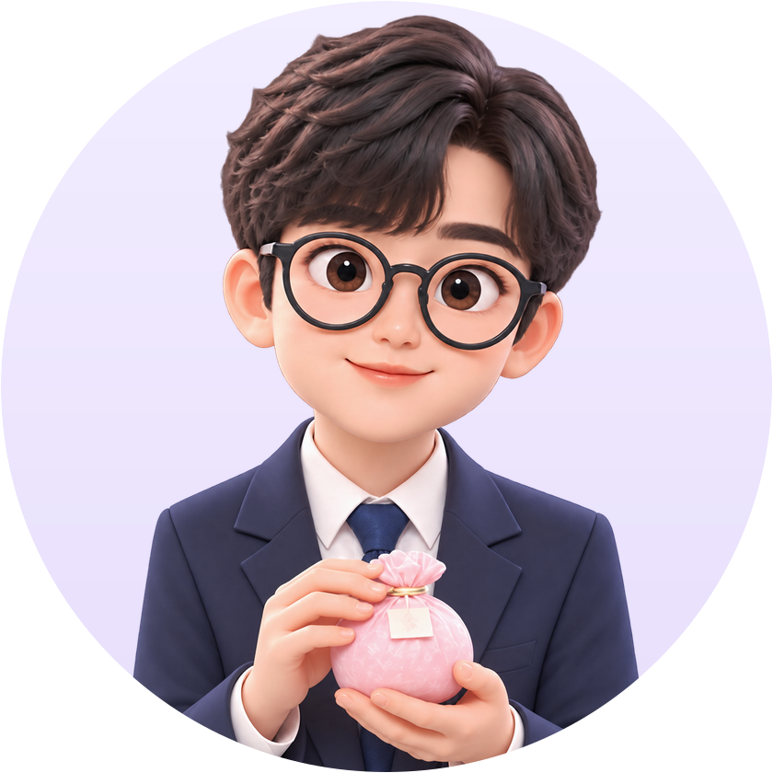

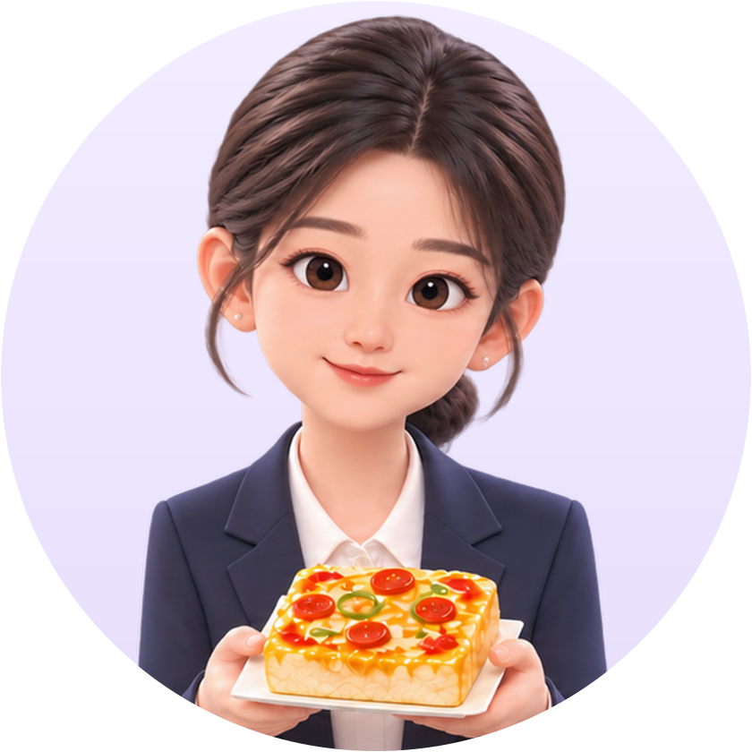

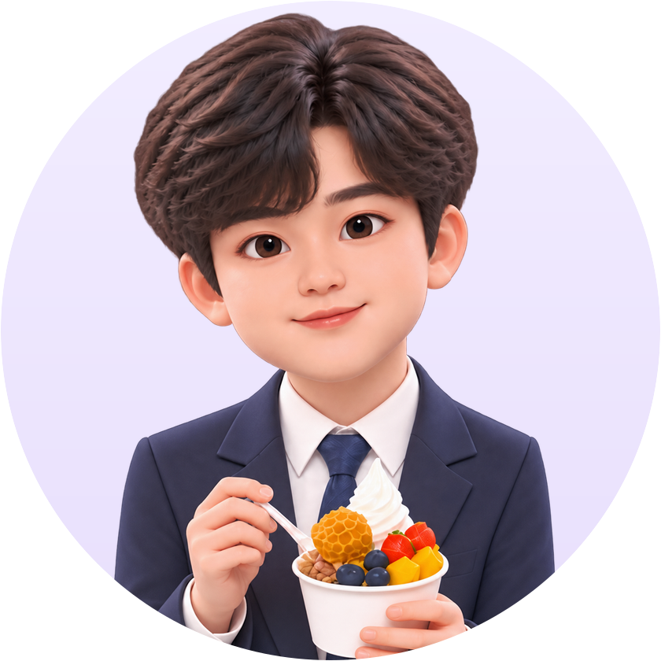


END
Members
이재웅
양서윤
이지현
장이준
조성빈
Samsung Research
Samsung Research
Samsung Research
Samsung Research
하만협력
AI System Team
AI System Team
AI Core Team
AI Core Team
오디오개발Lab
경청해 주셔서 감사합니다!
흩어진 기억을 엮어, 지금을 완성하는 Weave Assist였습니다.
Notes:
지금까지 여러 앱에 흩어진 기억을 하나로 엮어 지금을 완성하는 온디바이스 AI, Weave Assist였습니다. 경청해 주셔서 감사합니다.

Slide 25



Appendix · App Demo
Notes:
기대효과 03 — 스마트폰 사용자는 월평균 41개의 앱을 쓰고, 69%는 기기 내 데이터를 지우지 않고 그대로 씁니다. Weave는 쌓아둔 대화·사진·메모를 오늘의 검색과 답장에 쓰이는 자산으로 바꾸고, 사용자는 내 기록을 잘 활용해 주는 갤럭시의 가치를 경험합니다. 핵심 가치: 기록의 자산화, 개인화 경험 강화, 갤럭시 지속 사용 및 Lock-in 효과.

Slide 26

Appendix · Q&A
데이터 접근 · 기기 성능 · 사생활 보호
허용한 기록만, 기기 안에서, 필요한 만큼만 처리합니다.
Q1
A.
사용자가 알림 접근을 허용하면 새로 도착하는 메시지 텍스트를 기기 안에 안전하게 색인합니다.
이전 대화나 내가 보낸 메시지는 카카오톡 ‘대화 내용 내보내기’로 손쉽게 가져올 수 있습니다.
카카오톡 대화는
어떻게 가져오나요?
보충
Android는 사용자가 허용한 앱에 새 알림을 전달하는 공식 API를 제공합니다¹. Google Gemini도
같은 허용 아래 알림 속 메시지를 읽고 답장합니다². 대화 내보내기는 카카오톡 채팅방 설정에서 지원합니다³.
Q2
A.
무거운 색인 작업은 충전 중이나 유휴 시간에 미리 끝내 두고, 사용 중에는 가벼운 검색만 수행합니다.
1차 탐색은 경량 임베딩 모델이 맡고 언어모델(LLM)은 최종 문장 정리만 담당해 배터리와 발열 부담을 최소화합니다.
기기 안에서 처리하면 느리거나
배터리를 많이 쓰지 않나요?
보충
Android WorkManager는 ‘충전 중’, ‘기기 유휴’, ‘배터리 부족 아님’ 같은 실행 조건을 지정할 수 있습니다⁴.
실제 지연·발열·전력은 대상 갤럭시 기기에서 측정해, 모델 크기와 실행 빈도를 조정합니다.
Q3
A.
사용자가 허용한 앱의 기록만 기기 안에서 처리하며, 외부 서버로는 어떠한 원본 데이터도 전송하지 않습니다.
모든 제안에는 원문 출처를 함께 표시하고, 사용자가 직접 확인해 선택한 내용만 입력창에 반영됩니다.
사적인 대화를 읽거나, 틀린
기억을 꺼내면 위험하지 않나요?
보충
기록 저장소의 암호화 키는 Android Keystore로 보호합니다⁵. 근거가 부족하거나 기록이 서로 다르면
단정하지 않고 후보와 원문을 먼저 보여주어, 최종 판단은 사용자가 내리도록 합니다.
* 출처: ¹ Android Developers, "NotificationListenerService" ² Google, "기기 지원으로 Android 휴대기기와 앱 제어하기"
³ Kakao 고객센터, "대화 내용을 저장하고 싶어요. 어떻게 하나요?" ⁴ Android Developers, "Define work requests" ⁵ Android Developers, "Android Keystore system"
Notes:
Appendix · Q&A — 데이터 접근 · 기기 성능 · 사생활 보호 (2026-09-27 원문 확인)
장표 출처는 날짜를 생략했습니다. 확인일과 원문 문장은 03_출처검증.md에 있습니다.
Q1 카카오톡
- Android NotificationListenerService: 사용자가 권한을 허용한 앱이 새 알림(Notification 객체)을 받습니다. 알림에 표시되는 텍스트만 쌓이므로, 알림 미리보기를 끈 경우 등은 대화 내보내기로 보완합니다.
- Google 도움말(기기 지원): "Gemini가 알림의 메시지와 같은 Android 기기 알림을 읽고 답장하도록 하려면 Google 앱에 기기 알림 액세스를 허용하세요." → 구성안의 '읽고 요약'은 원문 기준 '읽고 답장'으로 수정했습니다.
- 카카오 고객센터: Android는 채팅방 메뉴 > 설정 > 대화내용 내보내기('텍스트만 보내기' 또는 '모든 메시지 내부저장소에 저장'). '나와의 채팅'을 특정한 공식 안내는 찾지 못했으므로, 시연 기기에서 직접 확인한 뒤 언급하세요.
Q2 속도·배터리
- WorkManager 제약 조건: BatteryNotLow, RequiresCharging, DeviceIdle 등 (Define work requests, 2026-09-16 업데이트).
- 실측값은 아직 없습니다. "측정해 조정한다"까지만 말하고 숫자는 제시하지 않습니다.
Q3 사생활·오답
- Android Keystore: 암호화 키를 기기에서 추출하기 어렵게 보관, 키 자료는 내보낼 수 없음.
- 추가 질문 대비: 공개 ML Kit GenAI API는 최상위 포그라운드 앱에서만 추론을 허용합니다(백그라운드 사용 시 BACKGROUND_USE_BLOCKED). 키보드·백그라운드 UX는 자체 모바일 런타임이나 삼성 내부 연동 경로로 검토한다고 답합니다.
- Q3 보충 끝 문장: "후보와 원문을 먼저 보여주어, 최종 판단은 사용자가 내리도록 합니다."
- KEEP·PDE: 삼성 공식 자료는 PDE 인사이트가 기기 안에 머물고 KEEP·Knox Vault로 보호된다고 설명하지만, 외부 앱용 API는 언급하지 않습니다. '연계를 검토한다'로 답합니다.

Slide 27
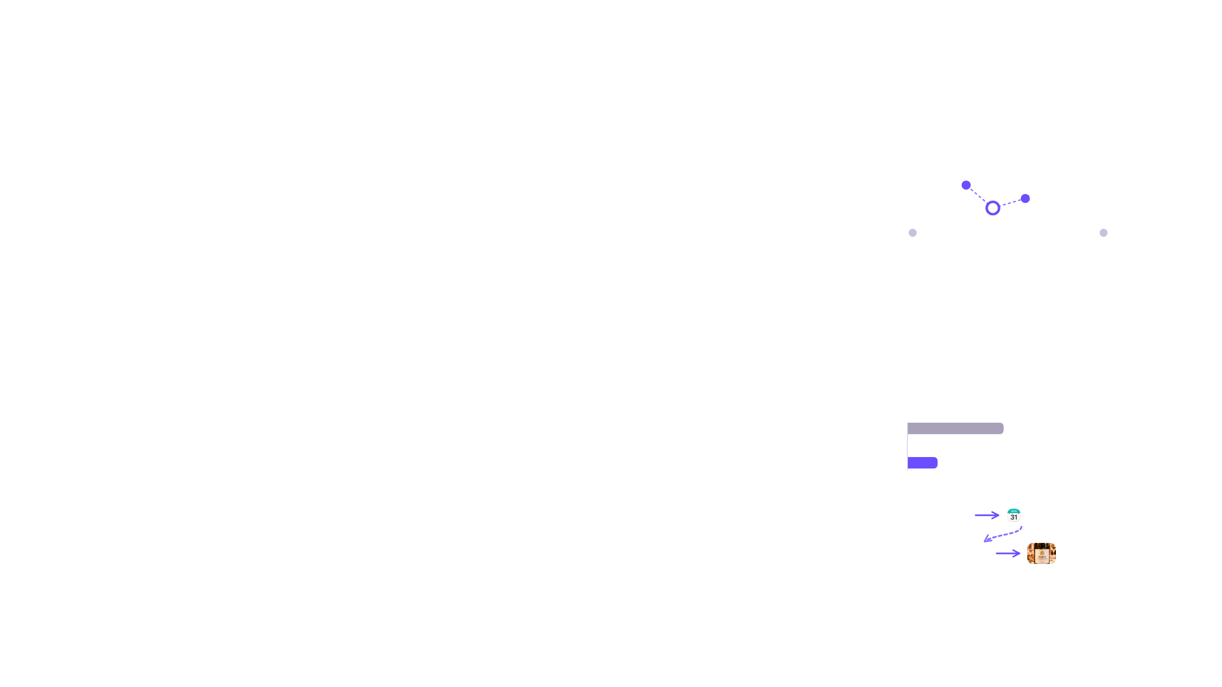
Appendix · Q&A
(Reasoning) Embedding Model이란?
Q1
A.
글과 사진의 의미를 벡터로 바꾸는 모델입니다. 기록은 미리 벡터로 저장해 두고,
검색할 땐 질문도 벡터로 바꿔 가장 가까운 기록을 찾습니다.
의미 공간 (예시)
임베딩은 검색에
어떻게 쓰이나요?
현우 선배 카톡
네이버 지도 캡처
보충
정확한 이름은 키워드 색인으로, 표현이 다른 내용은 벡터 색인으로 함께 찾습니다(하이브리드 검색).
벡터는 뜻이 가까운 기록을 모으는 데 쓰고, 최종 확인은 원문으로 합니다.
회의록
질문(Query)
택배 문자
Q2
A.
LLM은 글을 토큰마다 한 번씩 계산하며 만들어 연산량이 많고, 수많은 기록을 매번 읽기 어렵습니다.
임베딩은 질문당 한 번 계산해 후보를 고르고, LLM은 최종 문장만 다듬습니다.
LLM
임베딩
왜 LLM이 아니라
임베딩 모델로 찾나요?
결과
글 생성
의미 벡터
보충
휴대폰은 메모리와 전력이 제한적이라, 문장 생성은 꼭 필요할 때만 씁니다.
기록 벡터는 충전·유휴 시간에 미리 만들어 두어, 사용 중에는 질문만 계산합니다.
계산
토큰마다 반복
입력당 한 번
기록
요청마다 읽기
미리 저장
Q3
A.
일반 임베딩은 비슷한 말을 찾고, Reasoning Embedding은 답에 필요한 기록을 찾도록 학습합니다.
Weave의 요청은 일반 검색보다 불완전하므로, 답까지 이어 줄 중간 근거를 찾는 것이 중요합니다.
같은 임베딩 모델의 검색 점수¹
Reasoning Embedding이
왜 Weave에 필요한가요?
일반 검색 · BEIR
보충
일반 검색에 강한 모델도 추론이 필요한 검색에서는 점수가 크게 떨어집니다¹.
그래서 최근에는 추론형 검색용 임베딩을 따로 학습시키는 연구가 이어지고 있습니다².
59.0
추론이 필요한 검색 · BRIGHT
18.3
nDCG@10
Q4
A.
복합 질문을 하위 질문으로 나누고(Query Rewriting), 1차 탐색에서 찾은 단서(날짜·담당자·특징)를
빈칸에 채워 두 번째 질문을 완성한 뒤 다음 근거를 연쇄 탐색합니다.
1회차
질문
현우 카톡 · 10/14
임베딩으로 어떻게
‘연쇄 탐색’을 하나요?
보충
질문과 앞서 찾은 기록을 함께 벡터로 바꿔 다음 기록을 찾는 방식³을 적용하고,
학습 데이터도 ‘질문 + 확인한 단서 → 다음 근거’와 헷갈리기 쉬운 오답으로 구성합니다².
2회차
질문+10/14
바른마디
추론 검색 → 시간 필터 + OCR
* 출처: ¹ Su et al., "BRIGHT: A Realistic and Challenging Benchmark for Reasoning-Intensive Retrieval", ICLR 2025
² Shao et al., "ReasonIR: Training Retrievers for Reasoning Tasks", COLM 2025
³ Xiong et al., "Answering Complex Open-Domain Questions with Multi-Hop Dense Retrieval", ICLR 2021
Notes:
Appendix · Q&A — (Reasoning) Embedding Model이란? (2026-09-27 원문 확인)
Q1 임베딩: 글과 사진의 의미를 벡터로 바꿔, 가까운 것을 관련 기록으로 찾습니다. 기록 벡터는 미리 저장하고 검색 때는 질문도 벡터로 바꿉니다. 정확한 이름은 키워드 색인, 표현이 다른 내용은 벡터 색인으로 함께 찾습니다.
Q2 왜 LLM이 아닌가: LLM은 출력 토큰마다 계산을 반복하며 글을 생성하고, 임베딩은 입력당 한 번 계산해 벡터 하나를 냅니다(일반 원리). 휴대폰은 메모리·전력이 제한적이라 문장 생성은 꼭 필요할 때만 쓰고, 기록 벡터는 충전·유휴 시간에 미리 만들어 둡니다. (추가 질문 대비) LaSER 같은 추론형 임베딩은 긴 문장을 생성하지 않는 대신 짧은 내부 계산(잠재 추론)을 몇 단계 더하므로, 엄밀히는 일반 임베딩보다 조금 더 계산합니다(논문 기준 일반 검색기 대비 약 1.7배, 서버 GPU 측정).
Q3 왜 Weave에 필요한가: Weave의 요청은 제품명·날짜를 모르는 등 일반 검색보다 불완전하므로, 답까지 이어 줄 중간 근거(예: 집들이 일정)를 찾는 능력이 중요합니다. 그래프는 BRIGHT(ICLR 2025) 초록의 수치로, 게재본 초록에서 직접 확인했습니다: SFR-Embedding-Mistral이 BEIR에서 59.0 nDCG@10, BRIGHT에서 18.3(질의 1,384개). 같은 모델을 서로 다른 벤치마크에서 잰 값이라 '왜 단순 검색만으로 어려운가'의 근거이며, Weave 성능 증거는 아닙니다. BRIGHT는 StackExchange·코딩·수학 문제로 개인 기록 데이터가 아닙니다. ReasonIR(COLM 2025)은 추론이 필요한 질문에 유용한 근거를 찾도록 검색 모델을 학습시키는 연구입니다. (추가 질문 대비) '일반 임베딩은 비슷한 말'이라는 대비는 설명을 위한 단순화입니다. 일반 검색용 임베딩도 질문에 유용한 문서를 찾도록 학습되며, 차이는 조건과 관계를 풀어야 하는 경우를 더 잘 다루도록 학습한다는 점입니다.
Q4 연쇄 탐색: 찾은 기록의 단서를 탐색 메모에 더하고, 메모의 찾을 것·확인한 단서·아직 필요한 정보로 다음 근거를 찾습니다. 날짜 같은 정확한 조건은 필터로 좁히고, 필요한 정보가 채워지거나 새 단서가 없거나 탐색 한도에 닿으면 멈춥니다. MDR(Xiong et al., ICLR 2021): "we simply concatenate the question and the retrieved passages as the inputs to g(·)" — 질문과 앞서 찾은 문서를 함께 인코딩해 다음 문서를 찾으며, 텍스트 생성이나 문서 간 하이퍼링크가 필요 없습니다. 학습 데이터는 '질문 + 확인한 단서 → 다음 근거' 쌍과 헷갈리기 쉬운 오답으로 구성합니다. 헷갈리는 오답(hard negative)을 함께 만드는 방식은 ReasonIR 초록의 "for each document, our pipeline creates a challenging and relevant query, along with a plausibly related but ultimately unhelpful hard negative"를 근거로 ²를 달았습니다. 07번 장표의 메모 표기(찾을 것 / 아는 단서 / 먼저 볼 곳 / + 새 단서)는 이 세 항목을 와인 예시로 풀어 쓴 것입니다.
(참고) IRCoT(ACL 2023)는 LLM의 추론 문장과 검색을 번갈아 하는 일반 원리입니다. Weave 방식의 성능 근거가 아니어서 장표에는 MDR만 인용했습니다.

Slide 28
REFERENCE
참고 · 발표에서 쓰지 않는 장표
이전 표지, 만화, 이전 시나리오 1~3, 이전 How it Works, 인트로 영상 79초
새 구성(표지 영상, 솔루션, How it Works)으로 바뀌기 전 장표입니다.
Notes:
참고용 구분 장. 이 뒤의 장표는 발표에서 쓰지 않습니다.

Slide 29


Slide 30


Slide 31

USER SCENARIO 1
어디에 뭘 적어놨더라?
회의에서 정한 순서부터 뒤늦게 받은 안내까지, 같은 업무에 관한 기록을 연결합니다.
1
통화 중 요청
3
업무 관련 기록을 엮어 확인
A사 시연 준비
재웅 선배
통화 중 · 00:48
삼성노트
어제 오후 2:10
프로님, 어제 정한 A사 시연 순서랑
오늘 집합 시간 좀 알려줄래요?
A사 시연 준비회의
2
위로 올려 검색
어제 A사 시연 준비
시연 순서 설치 → 연결 → 사용 예시
전체 시연 5분
회의에서 정한 순서
노트였나… 메일이었나…
메일
나에게 보냄 · 어제 오후 6:20
A사 시연 자료 — 내일 수정할 것
7쪽 연결 화면 교체 · 9쪽 설명 축약
이후 정리한 수정사항
나와의 채팅
어제 오후 8:55
A사 시연, 내일 8:40 1층 로비.
충전 어댑터 챙기기.
뒤늦게 받은 집합 안내
쓱!
4
필요한 내용을 확인하고 바로 답변
설치 → 연결 → 사용 예시 순서로
5분이고, 집합은 8시 40분이에요!
Notes:
USER SCENARIO 1 — 기록 통합 검색
① 성빈은 버즈로 재웅 선배와 통화하다가, 어제 정한 A사 시연 순서와 오늘 집합 시간을 요청받습니다. 노트에 적었는지 메일에 적었는지 바로 떠오르지 않습니다.
② 통화 화면 아래 Weave 버튼을 위로 밀어 올리고 '어제 A사 시연 준비'를 입력합니다. 통화 내용은 AI가 듣지 않고, 사용자가 직접 검색어를 입력합니다.
③ 삼성노트·메일·카카오톡 나와의 채팅에 흩어진 기록이 출처와 함께 한 번에 나옵니다.
④ 성빈은 통화를 끊지 않고 목록을 보며 바로 답합니다.

Slide 32

USER SCENARIO 2
그거 이름이 뭐였지?
기억하는 상황 한마디가 정확한 이름으로 이어집니다.
1
이름이 가물가물
4
단서에서 단서로
지은이네 집들이 때 마신 와인 좋았는데,
그거 이름이 뭐였지?
삼성 캘린더
갤러리
사진 속 글자
지은 집들이
BABICH
지난주 일요일
SAUVIGNON BLANC
3월 15일 18:00
3월 15일 20:14
2
단서 입력
그 시간 사진
라벨 읽기
지은이네 집들이 때 먹었던 와인
자동 완성 추천
배비치 소비뇽 블랑
지은 집들이 · 일정과 갤러리
입력하기
3
실타래 버튼 클릭
맞아, 이거였어!
톡!
5
정확한 이름으로 검색
배비치 소비뇽 블랑
Notes:
USER SCENARIO 2 — 단서로 찾는 기억
① 지은이네 집들이 때 마신 와인을 다시 찾고 싶지만, 이름이 떠오르지 않습니다.
② Google 검색창에 기억나는 대로 '지은이네 집들이 때 먹었던 와인'을 입력하고 키보드의 실타래 버튼을 누릅니다.
③ Weave가 캘린더에서 집들이 날짜(3월 15일 18:00)를 찾고, 그 시간 갤러리 사진 속 와인 라벨 글자(BABICH SAUVIGNON BLANC)를 읽어 '배비치 소비뇽 블랑'을 추천합니다.
④ 출처를 확인하고 입력하기를 누르면, 검색창이 정확한 이름으로 바뀝니다.

Slide 33

USER SCENARIO 3
아 맞다! 이거 필요하지?
이전에 나눈 약속과 현재 위치를 연결해, 필요한 말을 떠올립니다.
1
엄마와 대화 중
3
2주 전 약속 + 지금 위치
엄마
가족 단체방
2주 전
현재 위치
GPS
출장 다녀오느라 고생했어!
지금 어디쯤이야?
대전역
엄마
이거 TV에서 봤어!
맛있겠다.
성심당 대전역점 인근
응, 역 근처에서 기차 기다리고 있어
성심당 무화과시루네.
다음에 대전 가면 사다줄게!
자동 완성 추천
“엄마, 전에 먹고 싶다던 무화과시루 사갈까?”
가족 단체방 대화 · 현재 위치 (대전역)
2
실타래 버튼이 먼저 반짝
입력하기
반짝!
4
필요한 말을 한 번에
엄마, 전에 먹고 싶다던
무화과시루 사갈까?
휴,
Weave 덕분에
기억했네!
엄마
어머! 그때 말했던 걸 기억하고
있었어? ㅠㅠ 감동이야 우리 딸!
Notes:
USER SCENARIO 3 — 먼저 건네는 기억
① 대전 출장을 마친 지현은 역에서 엄마와 대화 중입니다. 2주 전 가족 단체방에서 무화과시루를 사다 주겠다고 한 약속은 떠올리지 못합니다.
② 답장을 쓰려는 순간, 키보드의 실타래 버튼이 먼저 반짝입니다.
③ Weave가 2주 전 약속과 지금 위치(대전역, 성심당 대전역점 인근)를 이어 '엄마, 전에 먹고 싶다던 무화과시루 사갈까?'를 추천합니다.
④ 입력하기를 누르면 문장이 입력창에 들어가고, 보낼지는 사용자가 정합니다. 엄마는 그 말을 기억해 준 데 감동합니다.

Slide 34

HOW IT WORKS
Weave는 어떻게 기억을 엮을까요?
찾은 기록이 다음 단서가 되어, 기억나지 않던 답까지 이어집니다.
필요한 정보가 채워질 때까지 반복
01
순간 감지
Trigger
02
단서 정리
Routing
03
연쇄 탐색
Multi-hop Search
04
전달
Delivery
“지금, 도와줄 순간일까?”
“무엇을, 어디부터 찾을까?”
“찾은 기록에, 다음 단서가 있을까?”
“골라서, 직접 완성해 볼까?”
검색창에 입력
탐색 메모
① 날짜 찾기
② 그 시간 사진
③ 라벨 읽기
자동 완성 추천
기록 통합 검색
캘린더
배비치 소비뇽 블랑
찾을 것
와인 이름
지은 집들이
Weave 버튼
지은
집들이
출처 · 캘린더, 갤러리
단서로 찾는 기억
아는 단서
3/15 18:00
3/15 20:14
사진 속 글자
입력하기
대화·맥락 파악
먼저 볼 곳
캘린더
추론 검색
시간 필터
OCR
먼저 건네는 기억
+ 새 단서
3/15 18:00
같은 방식으로
sLLM이 상황에 맞는 모양으로
약속 → 지금 위치
세 앱을 한 번에
출처 카드
검색어·답장
추천 문장
사용자가 직접 부르거나,
맥락 파악 후 조건을 감지합니다
다음에 무엇을 찾을지,
언제 멈출지 정합니다
찾은 단서가 다음 검색의 조건이 됩니다
출처와 함께 사용자에게 건넵니다
핵심 엔진 · 온디바이스 Reasoning Embedding
지금 단서로부터 ‘이어지는’ 기록을 찾는 경량 모델
00
사전 준비
Indexing
기억 색인
바뀐 기록만 갱신
“어디에 뭐가 있는지,
미리 정리해 둘까?”
키워드 색인 · 정확한 이름
충전·유휴 시간에
허용한 기록만 가져오기
사람·시간·장소와 사진 속 글자 정리
벡터 색인 · 비슷한 의미
기기 밖으로 보내지 않음
Notes:
구현 파이프라인 — Weave는 어떻게 기억을 엮을까요? 찾은 기록이 다음 단서가 되어, 기억나지 않던 답까지 이어집니다.
[왜 연쇄 탐색인가] Weave가 받는 요청은 키워드 검색보다 불완전합니다. "지은이네 집들이 때 마신 와인"을 찾는 사용자는 제품명도 날짜도 모르고, 답이 담긴 사진에는 '지은'이나 '집들이'라는 글자가 없을 수 있습니다. 그래서 질문과 정답을 바로 비교하기보다, 답까지 이어 줄 중간 근거를 찾는 능력이 중요합니다.
[00 사전 준비] 평소에는 사용자가 허용한 기록만 기기 안에서 정리합니다. 사람·시간·장소 정보와 사진 속 글자를 뽑아 키워드 색인과 벡터 색인으로 만들어 둡니다. 무거운 작업은 충전·유휴 시간에 하고, 이후에는 바뀐 기록만 갱신합니다. 개인 기록으로 모델을 다시 학습시키는 것이 아니라 검색용 색인을 만드는 것입니다.
[01 순간 감지] 사용자가 직접 부르거나(검색창 입력, Weave 버튼), 대화 맥락을 파악한 뒤 조건을 감지하면 시작합니다. 먼저 건넬 때는 관련이 있는지, 지금 쓸 수 있는지, 최근에 알렸는지를 한 번 더 확인합니다.
[02 단서 정리] 탐색 메모에 찾을 것(와인 이름)과 아는 단서(지은·집들이)를 나누고, 먼저 볼 곳(캘린더)을 정합니다. 캘린더에서 확인한 날짜(3/15 18:00)는 새 단서로 메모에 더해지고, 이 메모를 보고 다음에 무엇을 찾을지, 언제 멈출지 정합니다. 검색 결과를 질문 뒤에 계속 붙이는 방식보다 같은 기록을 반복하거나 엉뚱한 방향으로 흐를 위험이 적습니다.
[03 연쇄 탐색] 찾은 단서가 다음 검색의 조건이 됩니다. 단계별 태그처럼, 흐릿한 단서("집들이")로 캘린더의 '지은 집들이' 일정 — 정답은 없지만 답으로 이어지는 중간 근거 — 를 찾는 부분이 Reasoning Embedding의 추론 검색입니다. 날짜를 확인한 뒤로는 정확한 조건이므로 시간 필터로 사진을 좁히고, 라벨은 OCR로 읽습니다. Reasoning Embedding의 가치는 이름을 모르거나 표현이 달라도 관련 기록을 찾고, 지금 단서에 비춰 도움이 될 다음 기록을 고르고, 겉보기엔 비슷하지만 다른 사람·다른 행사의 기록을 가려내는 데 있습니다. 날짜·출처처럼 정확히 알 수 있는 것은 추론하지 않습니다.
[04 전달] "골라서, 직접 완성해 볼까?" — 후보를 출처와 함께 보여주고, 사용자가 출처를 확인한 뒤 고른 것만 직접 입력해 문장·검색어를 완성합니다. 자동으로 보내거나 바꾸지 않습니다. 먼저 알리는 기억은 근거가 확실할 때만 표시합니다.
[종료 조건] 필요한 정보가 채워지면 멈춥니다. 새 단서가 없거나 탐색 한도에 닿아도 멈춥니다. 후보가 여럿 남으면 하나를 임의로 확정하지 않고 사용자에게 고르게 합니다.
[핵심] 핵심 엔진은 온디바이스 Reasoning Embedding으로, 지금 단서로부터 '이어지는' 기록을 찾는 경량 모델입니다. 긴 추론 문장을 매번 생성하지 않고도 현재 단서에서 다음 근거를 찾고, 탐색 메모가 단서의 연결과 종료를 관리합니다. sLLM은 복잡한 요청 해석과 문장 구성에만 씁니다.
(참고) 모델 크기·탐색 횟수·후보 수는 제안 설계의 시작값이며, 최종 모델은 한국어 개인 기록으로 비교해 정합니다.

Slide 35
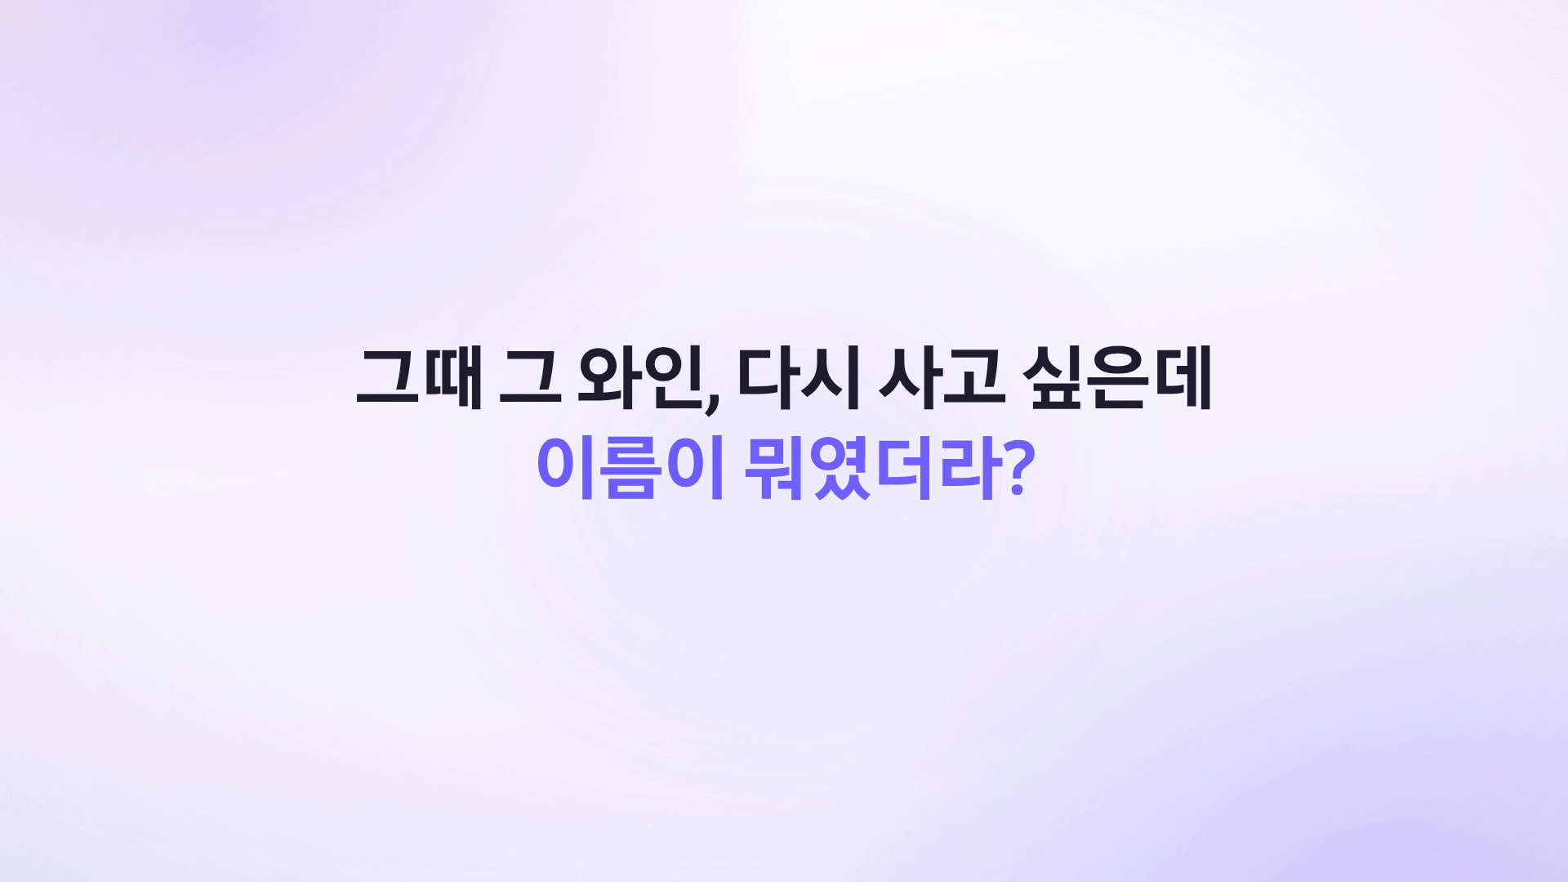
Notes:
참고: 인트로 영상 79초(v8). 01 와인은 캘린더판, 02는 A사 시연 통화, 03은 무화과시루라서 새 시나리오(요청 자료, 갈색병)와 맞지 않아 본편에서 뺐습니다. 쓰려면 02·03 장면을 새 시나리오로 바꿔야 합니다.

